Slide 1
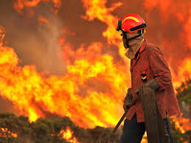
INCÊNDIO FLORESTAL

Slide 2
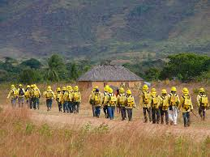
Formação e Treinamento de Brigada de Incêndio Florestal
SGT DELFINO

Slide 3
Módulos
01- Ação do homem no meio ambiente.
02- Planos de Proteção.
03 - Triângulo do fogo e losango do fogo.
04 - Sistemas de Extinção.
05 – Rescaldo e de desmobilização.
06 - Queima Controlada.

Slide 4
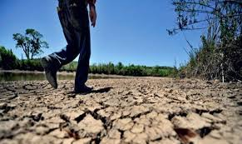
Módulos 01 Ação do homem no meio ambiente.
Diversos agentes de destruição da vegetação como as intempéries climáticas e o ataque de pragas e doenças, o principal causador dessa destruição tem sido a ação do homem no meio ambiente.

Slide 5
“BRIGADA DE INCÊNDIO FLORESTAL”.
Objetivo:
Diminuir a ação do fogo por meio de seu controle e da difusão de técnicas e de métodos de prevenção e combate a incêndios florestais e da popularização dos conhecimentos sobre seu controle, diminuindo as ocorrências e reduzindo seus efeitos maléficos.

Slide 6
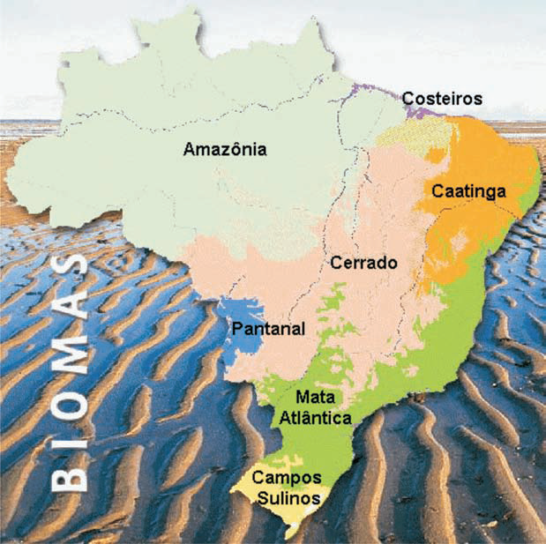
“BRIGADA DE INCÊNDIO FLORESTAL”.

Slide 7
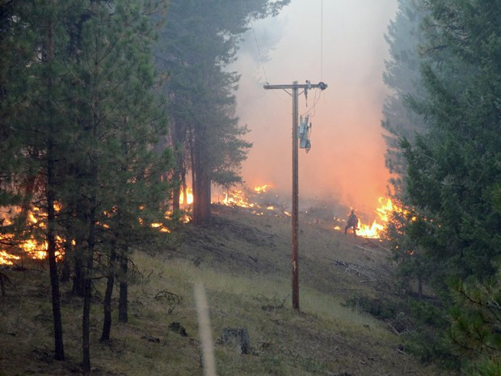
O que significa ou o que você entende por incêndios florestais?
É a ação do fogo sobre um material combustível, seja ele encontrado em uma pastagem, em uma floresta plantada ou em uma floresta natural ou nativa. Em resumo, é a ação do fogo sobre qualquer tipo de vegetação, esteja ela viva ou morta.

Slide 8
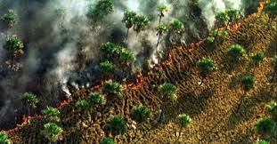
OCORRÊNCIA DO FOGO
Incêndio florestal pode ser causado de diversas formas, desde as naturais, até aquelas causadas pela ação do homem. Essas ações podem ser de caráter criminoso, acidental ou inesperado.

Slide 9
INCÊNDIO FLORESTAL E QUEIMA CONTROLADA
Queima controlada é o uso do fogo de forma planejada para se atingir a um determinado objetivo.
Incêndio florestal, é a ocorrência do fogo em qualquer forma vegetativa. causado de diversas formas, desde as naturais, até aquelas causadas pela ação do homem.

Slide 10
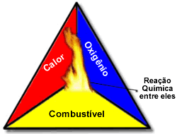
Triângulo do Fogo
O fogo, é um fenômeno que ocorre quando se aplica calor a uma substância combustível em presença do ar. O fogo, assim denominado, combustão.
- calor;
- ar; e
- Combustível.

Slide 11
Mecanismos de Transferência de Calor
Condução- A condução é a transferência de calor por contato através das moléculas de um corpo.
Convecção- é a transferência de calor através do movimento ascendente de massas de ar aquecida. Este processo ocorre porque o ar aquecido torna-se mais leve e tende a subir.
Radiação- A radiação é a transferência de calor que ocorre em linha reta e em todas as direções à velocidade da luz.

Slide 12
Comportamento dos Incêndios Florestais
O comportamento do fogo é um processo bastante complexo e muito variável de acordo com as condições locais no momento do incêndio. Estas condições podem ser alteradas rapidamente, mudando também as características do incêndio e a forma de combate.

Slide 13
Comportamento dos Incêndios Florestais
No entanto, as características e as dimensões do incêndio florestal ou da queima controlada dependem de fatores climáticos e de fatores topográficos. Esses fatores contribuirão positiva ou negativamente na intensidade da queima e na velocidade da sua propagação.

Slide 14
Tipos de Combustíveis
Os combustíveis para os incêndios florestais são todos o tipos de vegetação, viva ou morta, que estão sujeita à ação do fogo.
O tamanho do combustível, considerando a sua espessura ou o seu diâmetro, é uma das características mais importantes.

Slide 15
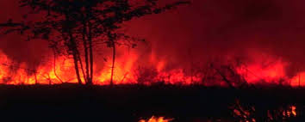
TRÊS CLASSES DE INFLAMABILIDADE DO FOGO
Combustível de combustão rápida.
Combustível de combustão lenta.
Combustível verde.

Slide 16
Combustível de combustão rápida
É o combustível constituído de material leve e corresponde a todo o material fino como folhas, pequenos galhos, pasto seco, acículas mortas e arbustos.

Slide 17
COMBUSTÍVEL DE COMBUSTÃO LENTA
É o combustível constituído de materiais espessos como tocos, troncos e árvores. São de difícil acendimento porque perdem umidade mais lentamente, gastando longo tempo na fase de pré-aquecimento. Sua combustão é demorada e nem sempre é completa.

Slide 18
COMBUSTÍVEL VERDE.
Corresponde a todo o material vivo e, por isso, apresenta maior teor de água. Para que esse material pegue fogo é necessário que exista muito combustível para sustentar o fogo por um período de tempo longo, até que o material verde perca toda a umidade.
Este processo ocorre, principalmente, nos combustíveis de menor dimensão. Quando isso ocorre, mesmo o material “vivo” pega fogo.

Slide 19
Umidade Relativa do Ar
A umidade relativa influencia fortemente no grau de dificuldade de combate aos incêndios e, quando está abaixo dos 30%, torna-se muito difícil o seu controle.
Durante o dia, o ar está mais seco e tanto os combustíveis, quanto a vegetação perdem umidade para o ar.

Slide 20
Umidade Relativa do Ar
Durante a noite, este processo é inverso, tanto que, pela manhã, o combustível e a vegetação estão cobertos de orvalho.
O período crítico para se realizar o combate ao incêndio vai das 10h da manhã até às 18h da tarde. O incêndio pode ser combatido em qualquer horário, entretanto o melhor horário para apagar o incêndio vai das 18 às 6 horas.

Slide 21
Ventos
- Renovam o oxigênio na área de combustão;
- Conduzem o ar quente para as áreas adjacentes;
- Desidratam os combustíveis; e
- Disseminam partículas incandescentes que funcionam como novo ponto de ignição.

Slide 22
PARTES DO INCÊNDIO
Por questões de segurança, é fundamental o brigadista conhecer as partes de um incêndio.
FRENTE OU CABEÇA - A parte com maior intensidade das chamas, também conhecida por linha de fogo. É neste local que o fogo é mais alto.

Slide 23
PARTES DO INCÊNDIO
A CAUDA OU BASE - está situada em direção oposta. Ela avança lentamente.
OS FLANCOS OU OS LADOS - são as laterais do fogo e são identificados como direitos ou esquerdos em relação à frente do fogo.
Observe que com mudanças nas condições climáticas como a direção dos ventos, a frente pode mudar de direção. Esta situação é de alto risco porque o fogo pode cercar os brigadistas.

Slide 24
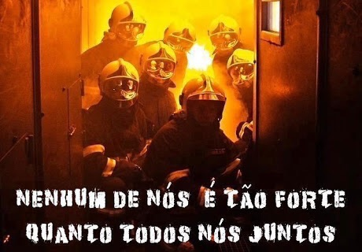
FIM !

